Slide 1
第四章 华为云计算硬件系统介绍

Slide 2

学完本课程后，您将能够:
描述云计算硬件概况
描述华为服务器的基础知识
描述华为存储设备的基础知识
描述华为交换机的基础知识
描述华为TC设备的基础知识
掌握云计算典型硬件部署形态

Slide 3
云计算硬件概览
服务器介绍
存储设备介绍
交换机介绍
TC设备介绍
云计算硬件典型部署形态

Slide 4
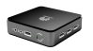
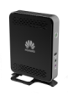
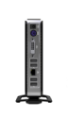

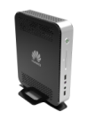
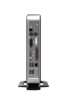
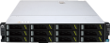
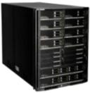
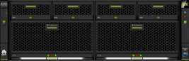
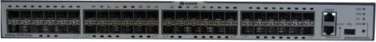
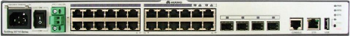
华为云计算硬件概览
桌面云管理软件
FusionAccess
统一管理系统
FusionManager
数据中心侧
虚拟云平台
FusionCompute
用户侧
瘦终端
服务器
存储
网络
华为提供端到端解决方案，整合优化，确保综合性能和用户体验
端到端解决方案，整合优化，确保综合性能和用户体验
Notes:
根据云计算应用对CPU、内存、存储空间、存储IOPS、网络带宽等的需求，华为选择了最适合的硬件来匹配，有效消除性能瓶颈，同时避免硬件资源浪费。
华为具备提供端到端桌面云硬件设备的能力，但也兼容业界主流硬件，比如IBM、HP、DELL的服务器、存储设备。

Slide 5
云计算硬件概览
服务器介绍
2.1 E9000产品介绍
2.2 RH2288H产品介绍
存储设备介绍
交换机介绍
TC设备介绍
云计算硬件典型部署形态

Slide 6
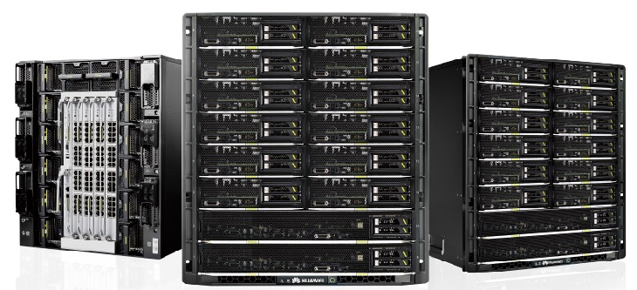
E9000定位
E9000定位为高端计算平台
Notes:
E9000是面向弹性计算、电信计算的高性能企业级高端服务器，能够实现计算、存储、网络的融合，支撑运营商、企业高端核心应用。在硬件计算平台的RAS（Reliability, Availability, and Serviceability）、计算密度、节能减排、背板带宽、智能管控与服务、计算与存储的弹性配置和灵活扩展、网络低时延和加速方面具有领先的竞争力：
提供与小型机相当的品质和服务能力，为电信运营商、企业软件业务提供持续的竞争力提升。
在运营商的通用业务、互联网业务，提供与业界通用低成本服务器相同的竞争力。
为计算与数据/媒体融合的业务提供高带宽、低延时的交换能力，支持计算与媒体的融合。
E9000作为满足任意工作负载需求的支持计算、存储、网络融合的模块化基础设施，其典型应用场景如下：
云计算：E9000提供高性能CPU和超大容量内存计算节点，适用于虚拟机灵活部署。更有内置大容量低功率存储节点，能提供高吞吐的共享存储，满足弹性计算应用的要求。
高性能计算：E9000可应用于高性能计算，提供高性能、低延时的InfiniBand交换。

Slide 7
E9000产品特点
高计算密度
12U机框提供16个业务槽位，支持32个2P节点
单框支持64个130W处理器，密度业界最高
每节点支持8个内存通道，内存带宽领先
计算
存储
网络
灵活组网
E9000交换模块基于业界领先的华为数据中心交换机技术
15.6T背板交换容量，支持从10GE演进到40GE、100GE，保护投资
单框128个10GE端口，支持灵活的组网
高存储密度
E9000 CH222（全宽）内置15个2.5寸盘，单槽位内置存储容量领先
单框内置120个2.5寸盘，单框内置存储容量最大
E9000将计算、存储和网络融合到一个机箱内，构筑领先的硬件基础平台。
Notes:
E9000作为一个通用的业务处理平台，将计算、存储和网络融合到一个高度为12U的机箱内，构筑领先的硬件基础平台。
高性能计算节点
E9000可支持全系列的Intel® x86 CPU，并能匹配未来多代CPU的演进
支持丰富的计算节点规格：2S/4S和半宽/全宽槽位计算节点灵活配置
计算节点通过Mezz扣卡支持丰富的网络接口和加速卡，以满足各种高性能需求
内置大容量存储
E9000提供半宽存储资源扩展模块，与半宽计算节点配合使用，组成全宽计算节点，实现存储和计算合一
支持15个2.5英寸SAS/SATA HDD或SSD硬盘
硬盘以活动抽屉方式排布，支持单个硬盘在线插拔
Write Cache支持掉电保护

Slide 8
E9000产品特点
高计算密度
12U机框提供16个业务槽位，支持32个2P节点
单框支持64个130W处理器，密度业界最高
每节点支持8个内存通道，内存带宽领先
计算
存储
网络
灵活组网
E9000交换模块基于业界领先的华为数据中心交换机技术
15.6T背板交换容量，支持从10GE演进到40GE、100GE，保护投资
单框128个10GE端口，支持灵活的组网
高存储密度
E9000 CH222（全宽）内置15个2.5寸盘，单槽位内置存储容量领先
单框内置120个2.5寸盘，单框内置存储容量最大
E9000将计算、存储和网络融合到一个机箱内，构筑领先的硬件基础平台。
Notes:
大容量交换
E9000内置新一代具备数据中心特性的交换模块，既可以作为硬件平台内部模块的交换单元，也可以作为中小容量多框集成的汇聚交换机，有利于简化数据中心组网，降低成本
新一代内置交换机采用华为公司新一代的VRP操作系统，支持丰富的数据中心特性和高性能的堆叠，既可独立使用，也可配合外部大容量交换机配合构建弹性、虚拟化和融合的云时代数据中心网络，满足云时代数据中心对网络的需求

Slide 9
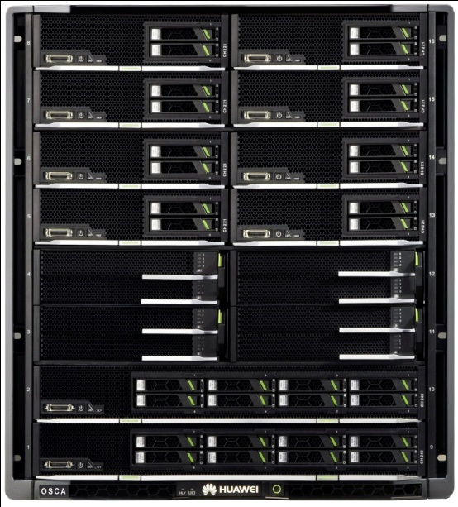
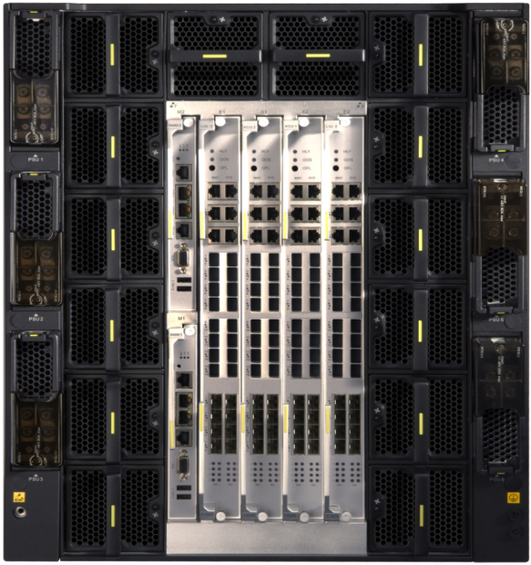
E9000硬件概览
前视图
后视图
半宽计算节点
交换模块
全宽计算节点
电源模块
管理模块
风扇模块
12U：442mm×530.2mm×840mm（宽×高×深），安装于标准19英寸机柜
支持16个半宽计算节点，或者8个全宽计算节点，可灵活搭配
Notes:
E9000的主要特性与功能如下所示：
可横插8个全宽计算节点或者16个半宽计算节点，支持槽位拆分。
半宽槽位最大支持2S（处理器插座）+24DIMM（内存插槽）或2*（2S+8DIMM）的计算节点。
全宽槽位最大支持4S+48DIMM的计算节点。
单机箱最大支持64CPU/768core计算密度。
单机箱最大支持12TB内存。
背板最大交换容量15.6 Tbps。
4个（2对）交换槽位，支持Eth/FC/FCoE/IB等多种交换协议类型，支持直出I/O接口。
机箱中配置两个管理模块，以主、备方式运行，并支持主备倒换和热插拔，支持的协议包括IPMI 2.0、SNMP v3、SNMP Trap v1、SNMP Trap v2c、SNMP Trap v3、SSL和SSH，主要用于对机箱内设备的管理。
在机箱前面板的下方配置一块液晶显示屏，主要用于对机箱基本信息进行设置，或对机箱和机箱部件的运行状态进行监控。

Slide 10
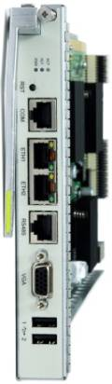
E9000管理模块
管理模块
MM910管理模块端口及主要部件概览
CPU
串口管理口
本地KVM接口
GE 管理口
说明
MM910管理模块说明
MM910管理模块提供E9000 刀片服务器的机框管理功能，采用IPMI v2.0规范，提供远程开关机、复位、日志、硬件监控、SOL、KVM Over IP、虚拟媒体以及风扇监控、电源监控等管理功能，支持1+1冗余
提供本地KVM接口进行服务器管理
Notes:
一个机箱可以配置两块MM910，以主、备方式运行，并支持主备倒换和热插拔

Slide 11
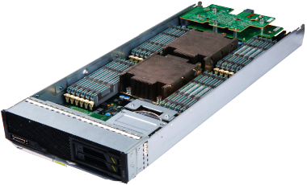
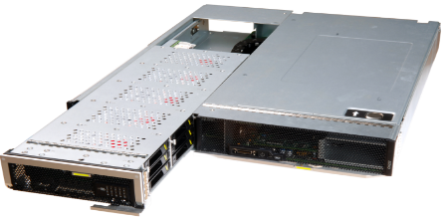
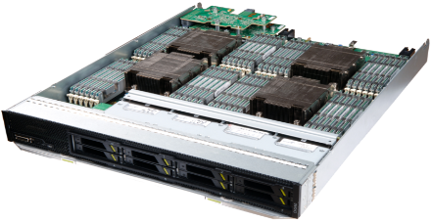
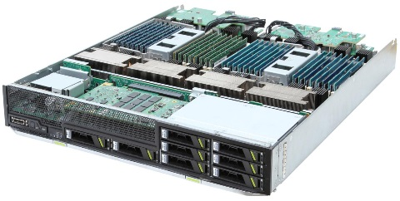
E9000计算节点
计算节点
计算节点
CH121半宽计算节点
CH222全宽存储扩展型计算节点
CH240全宽计算节点
CH242全宽计算节点
亮点
超强性能：最大支持2个8核 E5-2690 CPU
超量内存：支持24根1.5倍高内存，最大内存容量768GB
超量内存：最多支持24根1.5倍高内存，最大内存容量768GB
超大存储：最多可配置15个2.5寸硬盘，非常适合大数据处理和分布式计算
超强性能：最大支持4个E5-4600系列CPU
超量内存：支持48根1.5倍高内存，最大内存容量1.5TB
超大存储：最多可配置8个2.5寸硬盘，适合对性能和容量均要求较高的数据库应用
超强性能：最大支持4个E7-4800系列CPU
超量内存：支持32根1.5倍高内存，最大内存容量1TB
超大存储：最多可配置8个2.5寸硬盘，最大硬盘容量8T，适合对性能和容量均要求较高的数据库应用
Notes:
针对不同应用场景，可自由选择计算节点进行搭配使用

Slide 12
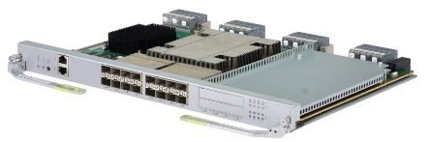
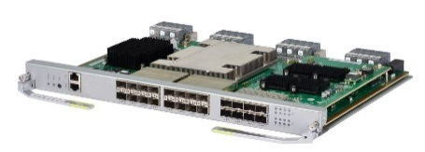
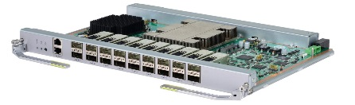
E9000交换模块
交换模块
交换模块
CX310
CX311
CX611
10GE融合交换模块
10GE/FCoE融合交换模块
IB QDR/FDR交换模块
上行16*10GE
下行32*10GE
上行16*10GE和8*8GFC
下行32*10GE
上行18*QDR/FDR IB
下行16*QDR/FDR IB
亮点
支持数据中心TRILL大二层网络
支持DCB 无丢包以太网，轻松承载FCoE和iSCSI
网络融合，支持Virtual Path 特性，灵活配置Ethernet和FC
Notes:
E9000交换模块基于业界领先的华为数据中心交换机技术15.6T背板交换容量，支持从10GE演进到40GE、100GE，单框上行最大128个10GE端口，同时支持Ethernet，IB，FC等多种接口类型。
交换模板安装在E9000机箱的后插槽位，通过E9000的背板与计算节点、存储节点和管理模块互联，实现内部数据报文和控制管理报文的交换，为用户提供高速数据传输。
IB QDR/FDR，InfiniBand quad data rate/fourteen data rate
TRILL(Transparent Interconnection of Lots of Links)，TRILL网络相当于数据中心中的高速总线，能够满足云计算时代下虚拟机任意迁移、无阻塞、低延迟数据转发、多租户、网络规模大等要求。
DCB(Data Center Bridging)，DCB技术是针对传统以太网的一种增强，为了实现以太网不丢包，这种增强型的以太网叫无损以太网，顾名思义就是保证以太网络不丢包。实现这种网络的目的为了解决FCoE（Fibre Channel Over Ethernet：融合网络技术，使传统存储FC网络协议可以在以太网络中运行）协议在以太网络中传输时保证不丢包。因为FCOE技术实际上就是运行在以太网的FC协议，而FC协议是不允许丢包的，所以为了实现FCOE协议在以太网传输不丢包，引入了DCB增强以太网技术。最终实现以太网和新的存储协议FCOE都能在以太网络中正常运行。所以把这样的网络称为融合网络。

Slide 13
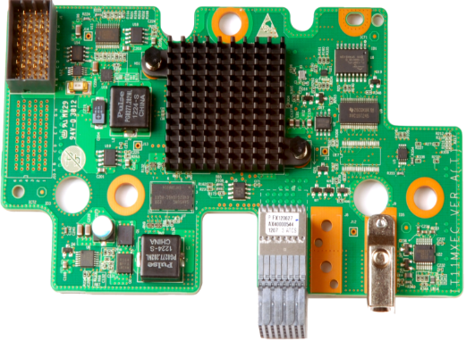
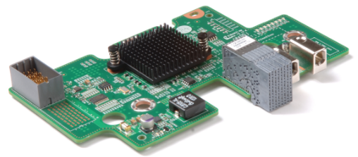
E9000计算节点MEZZ扣卡模块
MEZZ扣卡模块
正视图
轴视图
主板连接器
背板高速连接器
型号及功能表
分类
扣卡型号
可插MEZZ槽位
规格
10GE扣卡 | MZ510 | Mezz1/2 | 2*10GE CNA 扣卡
 | MZ512 | Mezz1/2 | 2*（2*10GE） CNA 扣卡
Notes:
Mezz扣卡，用于扩展IO功能，可以扩展出网卡，SAS卡等

Slide 14
云计算硬件概览
服务器介绍
2.1 E9000产品介绍
2.2 RH2288H产品介绍
存储设备介绍
交换机介绍
TC设备介绍
云计算硬件典型部署形态

Slide 15
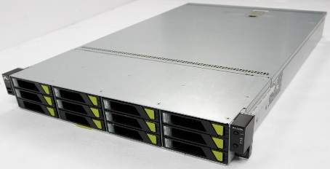
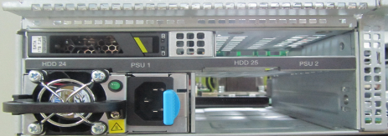
RH2288H服务器
产品图
正视图
形态 | 2U 双路机架服务器
处理器数量 | 1/2 个
处理器型号 | Intel® Xeon® E5-2600/E5-2600V2系列处理器
内存插槽 | 24个DIMMs插槽，支持DDR3的RDIMM/LRDIMM内存，最大支持768GB
硬盘数量 | 8或26个2.5英寸SAS/SATA/SSD硬盘，或12个3.5英寸SAS/SATA和2个2.5寸SAS/SATA/SSD硬盘
RAID支持 | 支持RAID0、1、10、5、50、6、60等，RAID 512MB/1GB Cache，可选电池/电容，电池可提供3*24小时掉电保护
PCIe扩展 | 支持最多7个PCIe插槽
板载网卡 | 提供2个千兆GE网口或4个千兆GE网口或2个10GE网口
电源 | 2个热插拔460W/800W AC或800W -48V DC电源，N+1冗余
风扇 | 4个热拔插对旋风扇，支持N+1冗余
尺寸（高×宽×深） | 447 mm×740 mm×87.5 mm
后视图
亮点
超强性能：最大支持部署2个8核 E5-2600 CPU
大内存：支持部署24根内存，最大内存容量可达768GB
灵活开放：支持标准PCIe扩展插槽，用户可灵活选择标准PCIe插卡进行业务优化
Notes:
RH2288H适用于高性能计算、数据库、虚拟化、以及企业基础应用和电信业务应用，具有高性能计算、大容量存储、低能耗、扩展能力强、高可靠、易管理、易部署、支持虚拟化等优点。

Slide 16
云计算硬件概览
服务器介绍
存储设备介绍
交换机介绍
TC设备介绍
云计算硬件典型部署形态

Slide 17

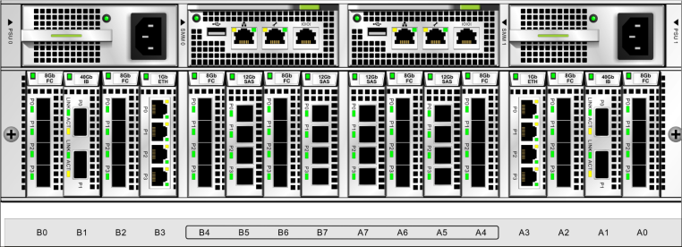
OceanStor 5600/5800 V3整体介绍
高性能：
PCIE3.0高速总线和SAS3.0高速IO通道
高扩展性：
IO接口模块热插拔
2U支持4张可拔插接口卡，2张板载接口卡
3U支持16张可拔插接口卡
6U支持24张可拔插接口卡
高可靠性：
全冗余设计
内置BBU + 数据保险箱
各种数据保护技术
绿色节能：
CPU智能调频
风扇精细化调速
S5500T
Notes:
华为V3系列存储采用最新技术，有如下特点:
全新硬件架构，性能与规格全面领先：支持16G FC/10G FCoE等主机接口, 可提供高达40GB/s的系统带宽； 4TB缓存容量及8PB存储空间
支持SAN与NAS一体化，兼容SAN和NAS两种制式，满足业务弹性发展，简化业务部署，提升存储资源利用率，有效降低TCO
支持8控，性能容量可线性扩展，控制器间负载均衡互为热备，可靠性更高，资源集中存储，轻松管理
BBU：电池组

Slide 18
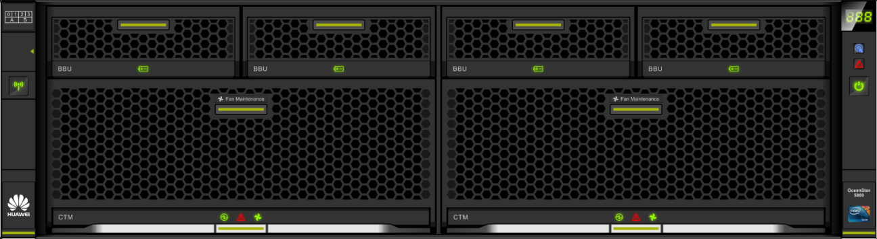
OceanStor 5600/5800 V3控制框介绍
控制模块
双控制器
主流服务器平台
自动变频，降低能耗
自带风扇模块（即风扇集成在控制模块中，但可以独立更换）
BBU模块
5600 V3：1+1冗余(剩余2个位置用BBU假模块填充)
5800 V3：2+1冗余(剩余1个位置用BBU假模块填充)
支持直流/交流电源掉电保护
Notes:
5600 V3/5800 V3采用盘控分离（3U独立机头）结构，控制模块和BBU模块都提供冗余高可用特性

Slide 19
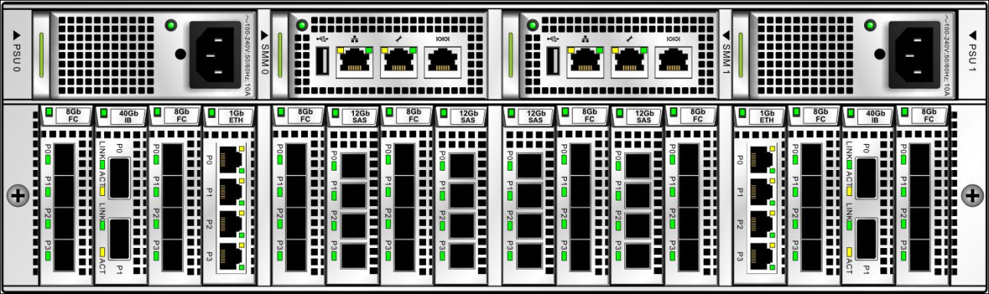
OceanStor 5600/5800 V3控制框介绍
电源模块
1+1冗余
转换效率高达94%
支持240v高压直流
接口模块
16个接口模块槽位
最大支持1250盘
接口模块支持热插拔
接口类型丰富：16G b FC、12Gb SAS、GE、10GE TOE、10GE FCoE、8Gb FC
管理模块
1+1冗余
支持热插拔
支持多控scale out互联，实现心跳
Notes:
多个控制框支持级联管理

Slide 20
OceanStor 5600/5800 V3端口介绍
1
2
3
4
5
6
9
8
7
1
电源模块
2
管理板
3
USB（预留）
4
管理网口
5
维护网口
6
串口
7
12Gb mini SAS HD
8
8Gb FC端口
9
GE 端口
特别说明：
1、一个管理网口，可以管理A控和B控，即管理网络是全互联方式
2、串口是有对应关系的，SMM 0管理板的串口对应B控制器；SMM 1管理板的串口对应A控制器
Notes:
所有端口采用模块化设计，可以方便更换升级

Slide 21
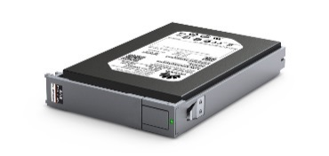
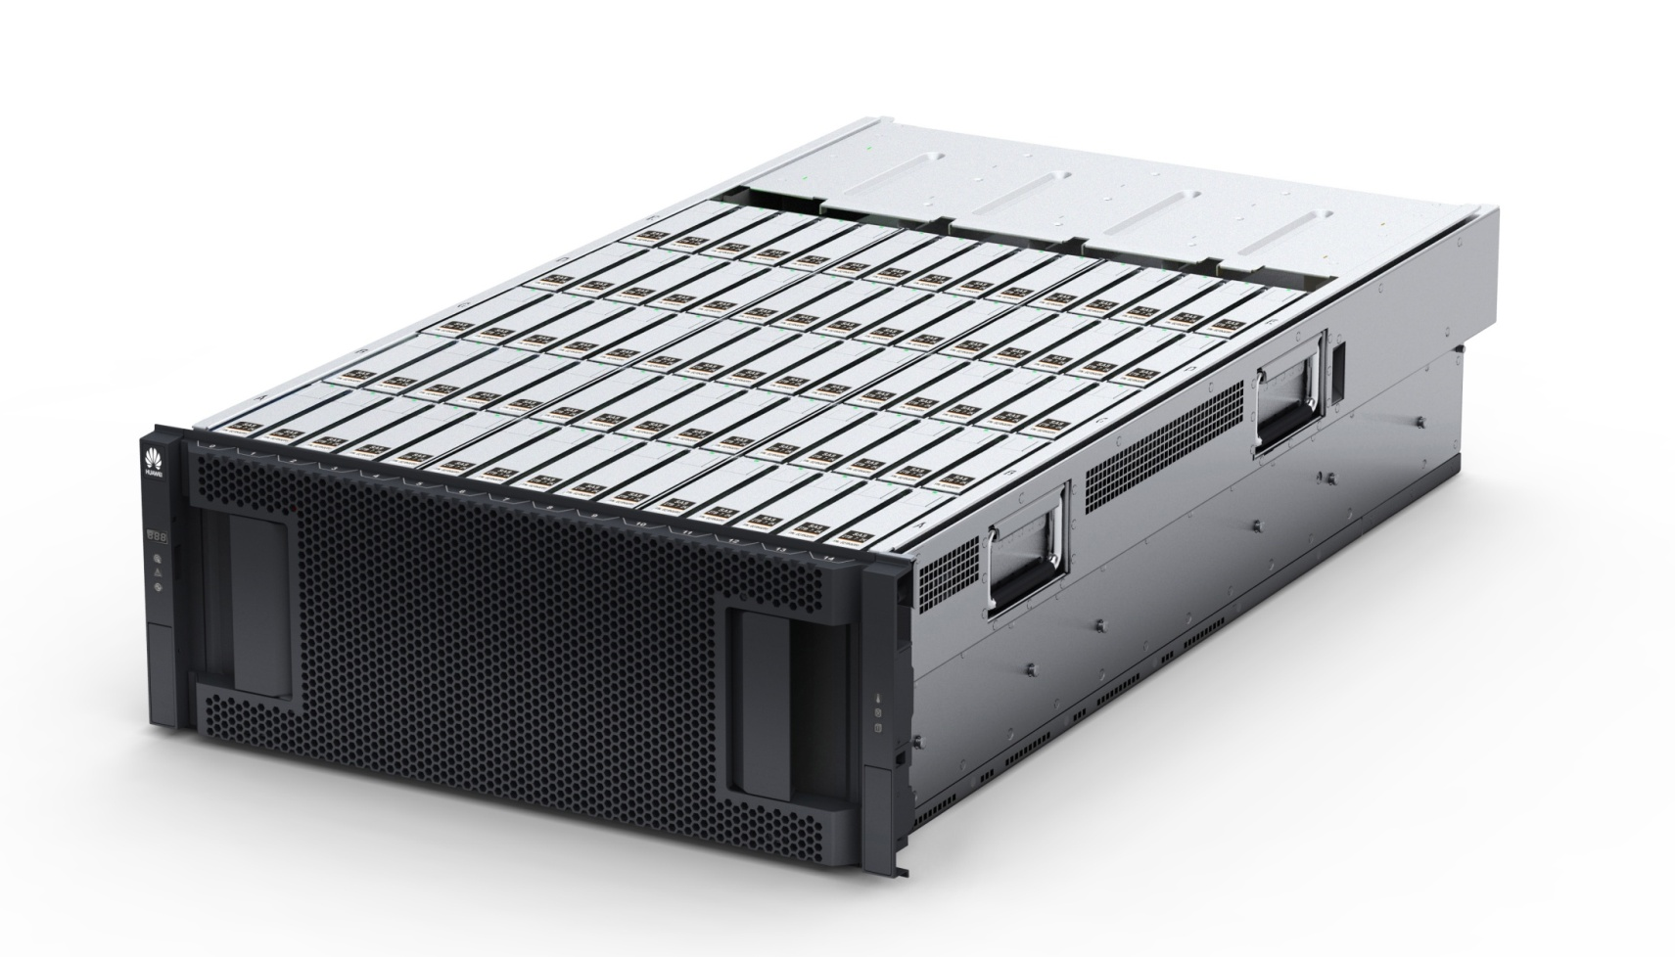
硬盘框介绍4U 3.5寸高密硬盘框
75块硬盘分布在5行15列的空间中
单个硬盘单元上下电功能
Notes:
硬盘框提供硬盘容量给控制框，需连接到控制框

Slide 22
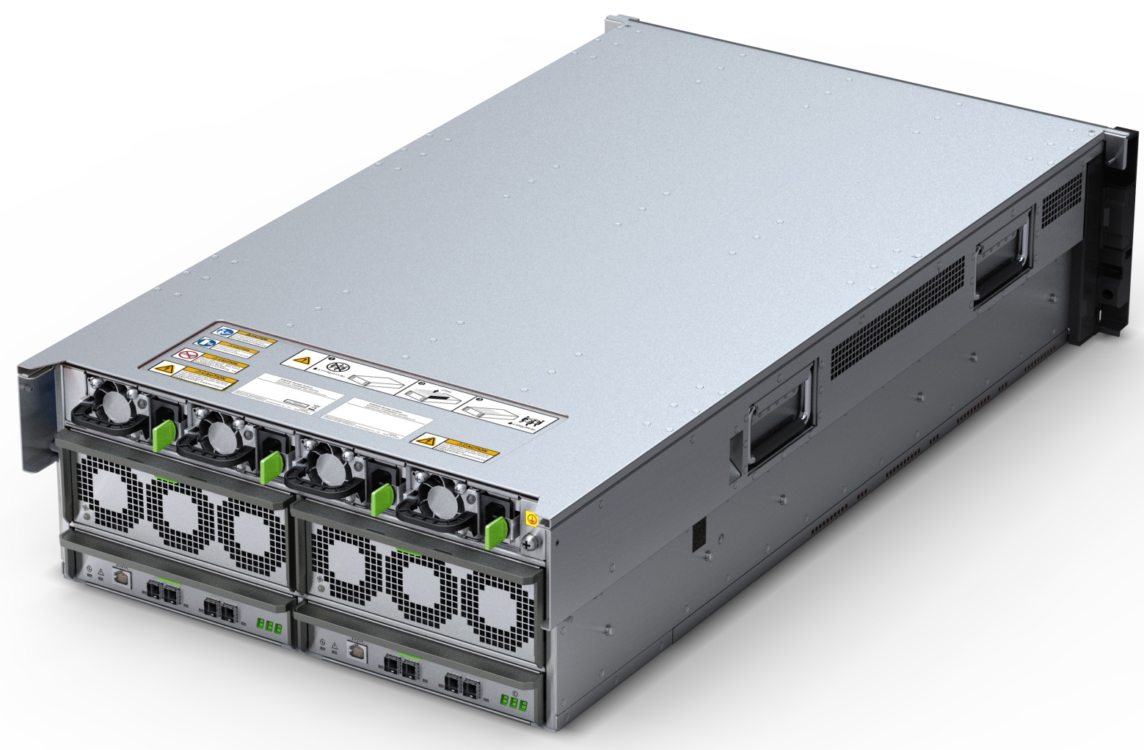
硬盘框介绍4U 3.5寸高密硬盘框
FRU PSU 2+2 冗余
FRU SAS 级联模块1+1 冗余
每I/O模块提供4个4通道宽端口6G SAS数据链路；MINI SAS HD接口
FRU 冷却模块冗余配置
智能16档温控风扇调速，节能降噪
Notes:
硬盘框通过Mini SAS HD线缆连接到控制框，或级联其他硬盘框，实现容量扩展

Slide 23
云计算硬件概览
服务器介绍
存储设备介绍
交换机介绍
TC设备介绍
云计算硬件典型部署形态

Slide 24
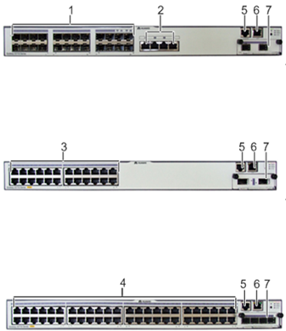
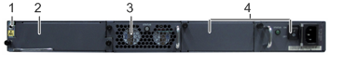
S5700 系列千兆交换机
S5700-28C-EI-24S
前面板
1. 24个100/1000BASE-T以太网光口
2. 4个GE RJ45 Combo口
3. 24个10/100/1000BASE-T以太网口
4. 48个10/100/1000BASE-T以太网口
5.Console口
6.网络网口
7.可选配插卡
S5700-28C-PWR-EI
后面板
1. ESD插孔
2. 堆叠卡插槽
3.风扇模块
4.电源插槽
S5700-52C-PWR-EI
Notes:
ESD(electrostatic discharge)插卡，防静电插孔
S5700系列以太网交换机（以下简称S5700），是华为公司为满足大带宽接入和以太多业务汇聚而推出的新一代绿色节能的全千兆高性能以太交换机。它基于新一代高性能硬件和华为公司统一的VRP(Versatile Routing Platform）平台，具备大容量、高可靠（双电源插槽和硬件级以太OAM）、高密度千兆端口，可提供万兆上行，支持EEE能效以太网和iStack智能堆叠，充分满足企业用户的园区网接入、汇聚、IDC千兆接入以及千兆到桌面等多种应用场景。

Slide 25
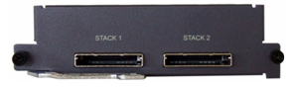
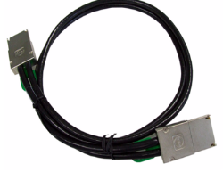
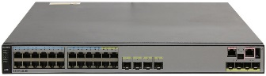
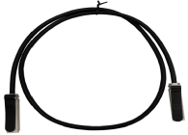
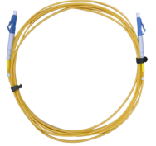
S5700 系列堆叠说明
堆叠卡堆叠
堆叠方式 | 堆叠卡堆叠 | 业务口堆叠
适用设备 | S5700-SI S5700-EI | S5700-LI，S5710-EI，S5700-HI
堆叠台数 | 9 | 9
堆叠距离 | 1m，3m | 5710-EI支持光纤长距堆叠最长80Km 5700X-LI，S710-EI和S5700-HI在使用SFP+电缆堆叠时能支持1m，3m，10m的堆叠距离 5700P-LI在使用SFP+电缆堆叠时能支持1m，10m的堆叠距离；支持SFP光模块堆叠
堆叠带宽 | 两个堆叠口，双向共48G | S5700-LI支持双向最大20G(1m线缆)/40G(10m线缆) S5710-EI支持双向最大160G S5700-HI支持双向最大80G
堆叠架构 | 链形或者环形 | 链形或者环形
双主检测 | 支持 | 支持
堆叠冗余模式 | 1：N冗余 | 1：N冗余
管理 | 统一的IP地址，SNMP和系统日志管理
配置 | 逻辑成一台设备统一配置（统一的CLI）
堆叠后 | 统一的路由表和MAC地址
业务口堆叠
注意：业务口和堆叠卡不能混合堆叠，不同的系列之间不能相互堆叠(如SI与EI系列不能混堆)
Notes:
S5700智能iStack堆叠，将多台支持堆叠特性的交换机组合在一起，从逻辑上组合成一台虚拟交换机。
iStack堆叠系统通过多台成员设备之间冗余备份，提高了设备级的可靠性；通过跨设备的链路聚合功能，提高了链路级的可靠性。iStack提供了强大的网络扩展能力，通过增加成员设备，可以轻松地扩展堆叠系统的端口数、带宽和处理能力。iStack简化了配置和管理，堆叠形成后，多台物理设备虚拟成为一台设备，用户可以通过任何一台成员设备登录堆叠系统，对堆叠系统所有成员设备进行统一配置和管理。
注：S5700-10P-LI/S5700-10P-PWR-LI/S5700-26X-SI-12S-AC不支持iStack堆叠

Slide 26
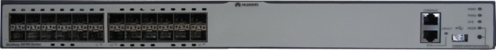
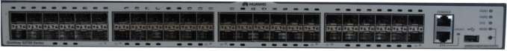

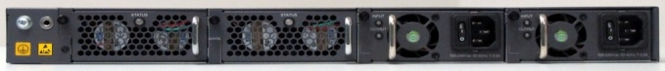

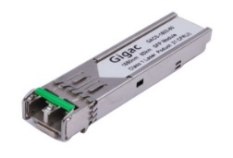
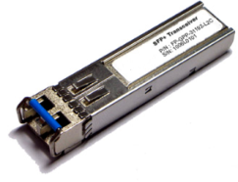
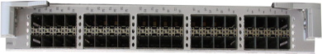
S6700 高密全万兆盒式交换机
S6700-24-EI
长距堆叠
长距堆叠: 最大可到40km
提高网络可靠性及端口利用率
减少客户投资成本
S6700-48-EI
site1
site2
40 km
后视图：
冗余风扇及电源
SW 1
SW 2
SW 1
SW-AGG 2
City A
City B
功能 | 规格
10G端口数量 | 最大48个/1U
Mac & buffer | MAC:128K Buffer:9M
Stacking | 业务口堆叠
GE/10GE 自适应
S6700
GE SFP
10GE SFP+

Slide 27
云计算硬件概览
服务器介绍
存储设备介绍
交换机介绍
TC设备介绍
云计算硬件典型部署形态

Slide 28
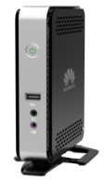
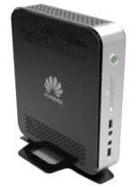
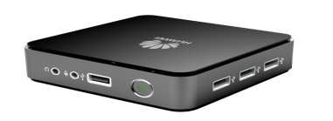
华为桌面云硬件客户端
规格 | CT3100 | CT5000 | CT6000
净重 | 待测 | 待测 | 待测
功耗 | <6 W | <14.52W | <11.42W
处理器 | ARM Cortex A9 1.5GHz 双核 | AMD T40N 1.0GHz双核 | Intel D2550 1.86GHz
内存 | 1024M DDR3 | 2GB DDR3（最大支持4GB ） | 2GB DDR3（最高支持4GB）
操作系统 | Linux | WES7 Linux | WES7 Linux
显示接口 | 支持扩展双显 DVI+VGA：1920x1200 | 支持扩展双显 DVI+VGA：1920x1200 | 支持扩展双显 DVI+VGA：1920x1200
合适场景 | 高性能办公 | 高性能图形、视频播放 | 高性能图形、营业厅
其它 | 6×USB | Radeon HD 6200 series显卡 | 6×USB+1×COM +1×LPT
丰富种类的瘦客户端，灵活满足不同的应用场景需要
Notes:
这是华为典型瘦客户端的介绍，不同型号的瘦客户端在处理能力、接外设接口上各有特色，可根据具体的场景选择合适的型号。部分瘦客户端的操作系统可做安全加固，封闭操作系统操作界面、屏蔽插入U盘等功能。

Slide 29
云计算硬件概览
服务器介绍
存储设备介绍
交换机介绍
TC设备介绍
云计算硬件典型部署形态

Slide 30

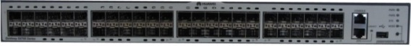
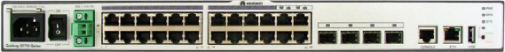
云计算硬件部署形态-虚拟化典型配置
虚拟云平台
FusionCompute
统一管理系统
FusionManager
+
+
汇聚交换机S6700
服务器E9000
存储5600/5800 V3
接入交换机S5700
FusionSphere虚拟化，组网形态为E9000+IP SAN 10GE
端到端解决方案，整合优化，确保综合性能和用户体验
Notes:
虚拟化典型配置：E9000（半宽刀片）+IP/FC SAN+GE/10GE交换机，部署软件FusionCompute + FusionManager。
虚拟化典型配置方案也可以采用RH2288H +IP/FC SAN+GE/10GE交换机实现。
当采用FC SAN形式组网时，需添加FC交换机。

Slide 31
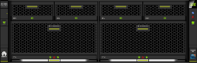
云计算硬件部署形态-标准桌面云
桌面云管理软件
FusionAccess
统一管理系统
FusionManager
虚拟云平台
FusionCompute
+
+
+
汇聚交换机S6700
瘦终端
服务器E9000
存储5600/5800 V3
接入交换机S5700
标准桌面云，组网形态为E9000+IP SAN 10GE
端到端解决方案，整合优化，确保综合性能和用户体验
Notes:
标准桌面云：E9000+IPSAN+GPU（可选）+GE/10 GE交换机+瘦终端（可选），部署软件FusionCompute + FusionManager + FusionAccess，单集群5000VM，不支持自动部署，不支持预安装的特性。GPU方案可选，GPU特性采用全宽刀片，每服务器全宽刀片支持4张Q2000 GPU卡或者2张Q4000 GPU卡。1.5U高刀片最多支持4个GPU卡，集成度高，E9000可以支持Q2000/Q4000的带卡运输。

Slide 32
云计算硬件部署形态-桌面云一体机
桌面云管理软件
FusionAccess
统一管理系统
FusionManager
虚拟云平台
FusionCompute
+
+
FusionStorage
+
汇聚交换机S6700
瘦终端
服务器RH2288H
华为分布式存储
接入交换机S5700
桌面云一体机，组网形态为RH2288H+FusionStorage 10GE
端到端解决方案，整合优化，确保综合性能和用户体验
Notes:
桌面云一体机：RH2288H+FusionStorage+GE/10 GE交换机+瘦终端（可选），部署软件FusionCompute + FusionManager + FusionAccess + FusionStorage，支持自动部署，支持预安装，单集群支持3000VM。

Slide 33
云计算硬件部署形态-桌面云一体机
桌面云管理软件
FusionAccess
统一管理系统
FusionManager
虚拟云平台
FusionCompute
+
+
FusionStorage
瘦终端
服务器E9000
华为分布式存储
桌面云一体机，组网形态为E9000+FusionStorage 10GE
端到端解决方案，整合优化，确保综合性能和用户体验
Notes:
桌面云一体机：E9000（全宽）+ FusionStorage +GE/10 GE交换机+瘦终端（可选），部署软件FusionCompute + FusionManager + FusionAccess + FusionStorage，支持自动部署，支持预安装，单集群支持3000VM。

Slide 34
云计算硬件概览
服务器介绍
存储设备介绍
交换机介绍
TC设备介绍
云计算典型硬件部署形态

Slide 35
云计算的硬件使用了哪几类？
云计算的典型服务器选用哪几个型号？
存储的硬盘框有什么作用？
TC设备用于华为云计算哪个场景？

Slide 36

习题
判断题
1、云计算的硬件包括服务器、存储、网络设备和客户端设备。 （ )
2、服务器的类型分为机架式服务器、刀片式服务器、塔式服务器（）
3. E9000服务器的扩展性很差（）
4. RH2288H属于华为的刀片式服务器（）
5. 在管理存储设备的时候，必须要使用命令行界面（）
Notes:
习题答案：
判断题：1.T
多选题：1.ABCD

Slide 37
习题
选择题
1、下面哪些组件属于E9000服务器？ ( )
A.控制模块。
B.计算节点。
C.电源模块。
D.交换模块。
Notes:
习题答案：
判断题：1.T
多选题：1.ABCD

Slide 38
习题
选择题
2、华为存储设备的4U 3.5寸高密硬盘支持在线更换硬盘。（）
A 正确 B 错误
3、华为存储设备的4U 3.5寸高密度硬盘框通过哪种接口连接控制框，实现容量扩展（）
A.GE接口
B.FC接口
C.SAS接口
D.MINI SAS接口
Notes:
习题答案：
判断题：1.T
多选题：1.ABCD

